Slide 1
보행자를 위한 길찾기 애플리케이션
6조
발표자 : 20146512 함지훈

Slide 2
CONTENTS
01
02
03
피드백
진행현황
Q&A

Slide 3
01
피드백(FeedBack)

Slide 4
01.
피드백(FeedBack)
피드백
난이도
몰카

Slide 5



01.
피드백(FeedBack)
난이도
피드백
카메라 몰카
차별성
길찾기 경로를 어떻게 처리?
APP 그대로 사용
JSON파일(DB) 활용
좌표만 얻어서
재구성
01
02
03

Slide 6
01.
피드백(FeedBack)
난이도
피드백
카메라 몰카
차별성
길찾기 경로를 어떻게 처리?
APP 그대로 사용
▶ 프로젝트 의미 상실
JSON파일(DB) 활용
▶ 정확하지 않은 정보
좌표만 얻어서
재구성
01
02
03

Slide 7
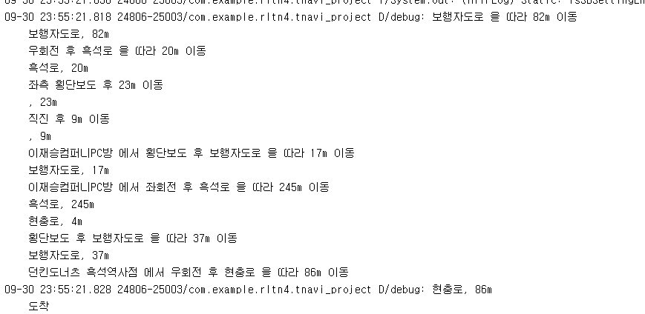
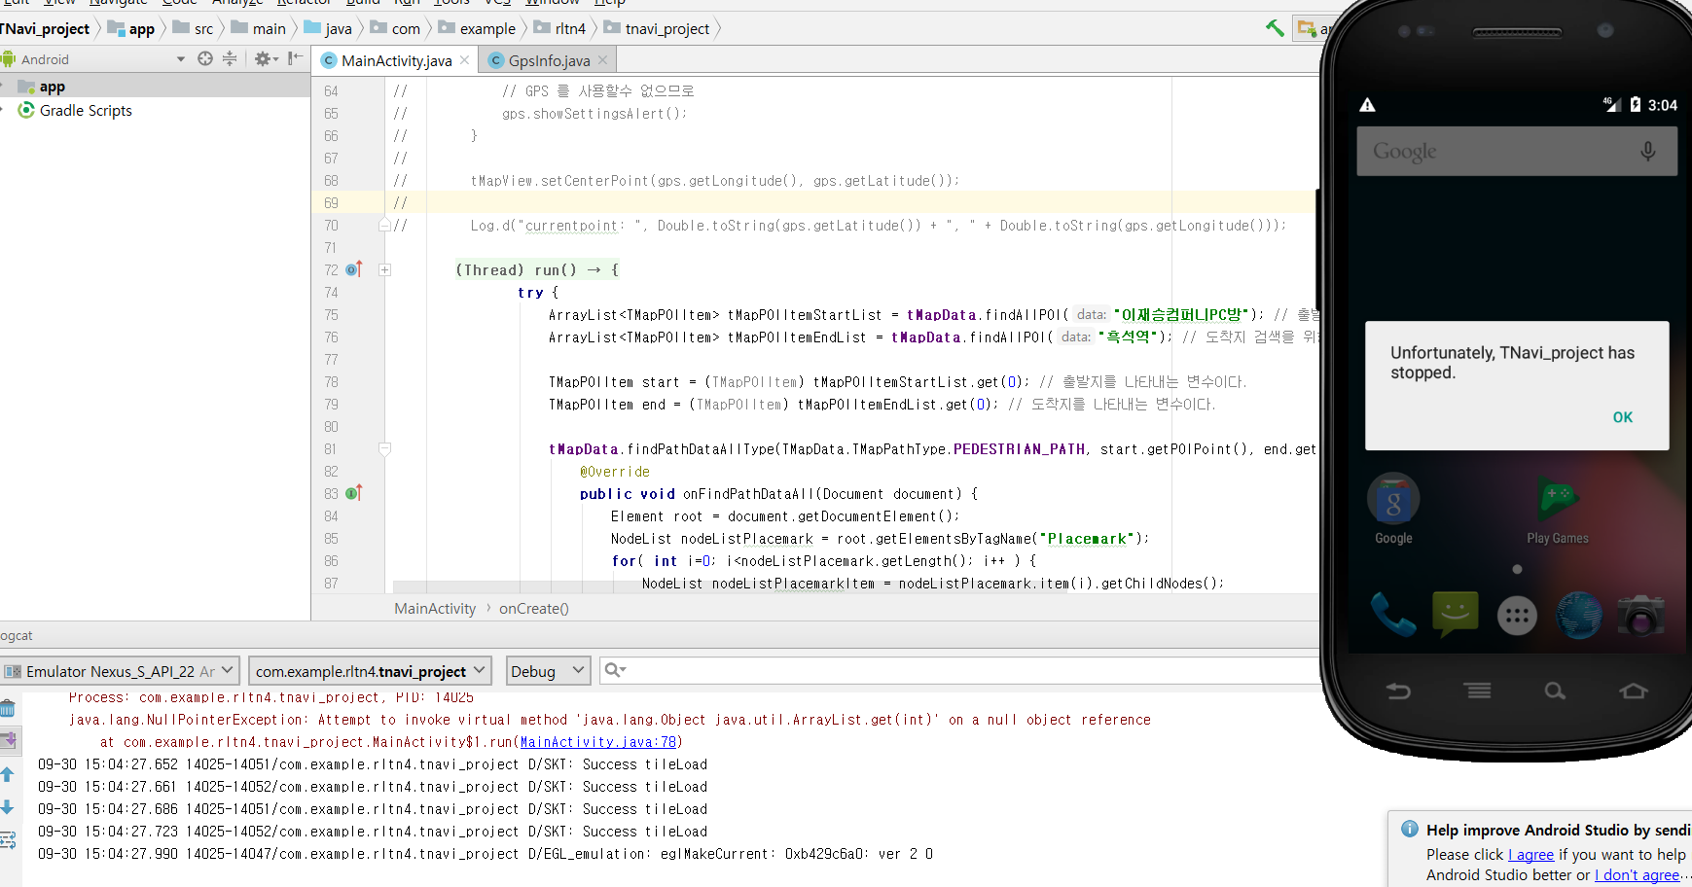
01.
피드백(FeedBack)
길찾기 경로를 어떻게 처리?
존재하지 않는 장소
APP 그대로 사용
▶ 프로젝트 의미 상실
JSON파일(DB) 활용
▶ 정확하지 않은 정보
01
02

Slide 8
01.
피드백(FeedBack)
난이도
피드백
카메라 몰카
차별성
길찾기 경로를 어떻게 처리?
APP 그대로 사용
▶ 프로젝트 의미 상실
JSON파일(DB) 활용
▶ 정확하지 않은 정보
좌표만 얻어서
재구성
01
02
03

Slide 9
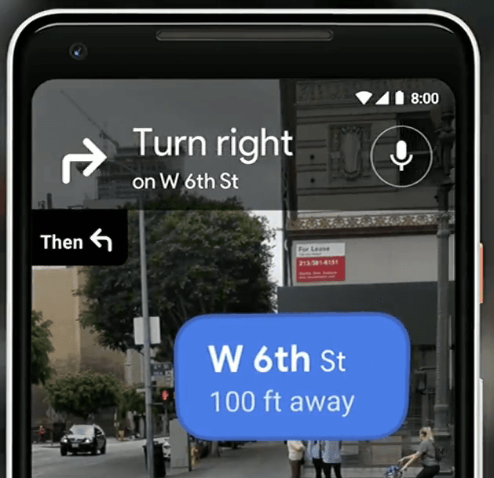
01.
피드백(FeedBack)
난이도
피드백
카메라 몰카
차별성
경로위에 존재하는 좌표 값 밖에 없다 보니,
API에서 당연히 제공받을 길 찾기 기능 대부분 구현 필요
경로표시 및
세부경로내용
구현 필요
좌표만 얻어서
재구성
03

Slide 10
01.
피드백(FeedBack)
난이도
피드백
몰카
차별성
사전에 관련된 법규사항을
어플리케이션 시작화면에 고지하는 방법(효과 미미)
몰래카메라의 실질적 피해
사진, 동영상 파일의
유출 및 유포로 인한 사생활 및 초상권 침해
캡처금지, 녹화금지(앱 권한제한)

Slide 11
02
진행 현황

Slide 12
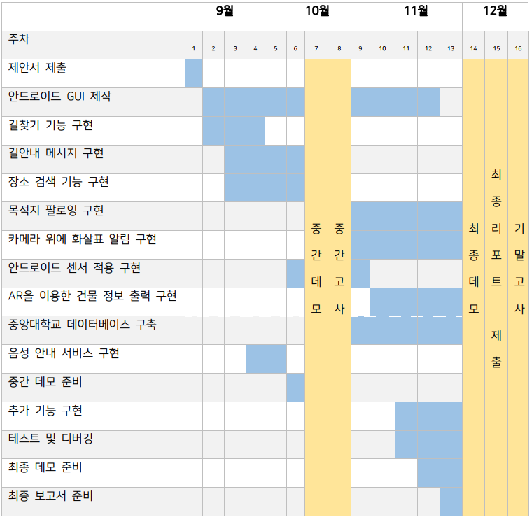
02.
진행현황
: 완료
: 진행중

Slide 13

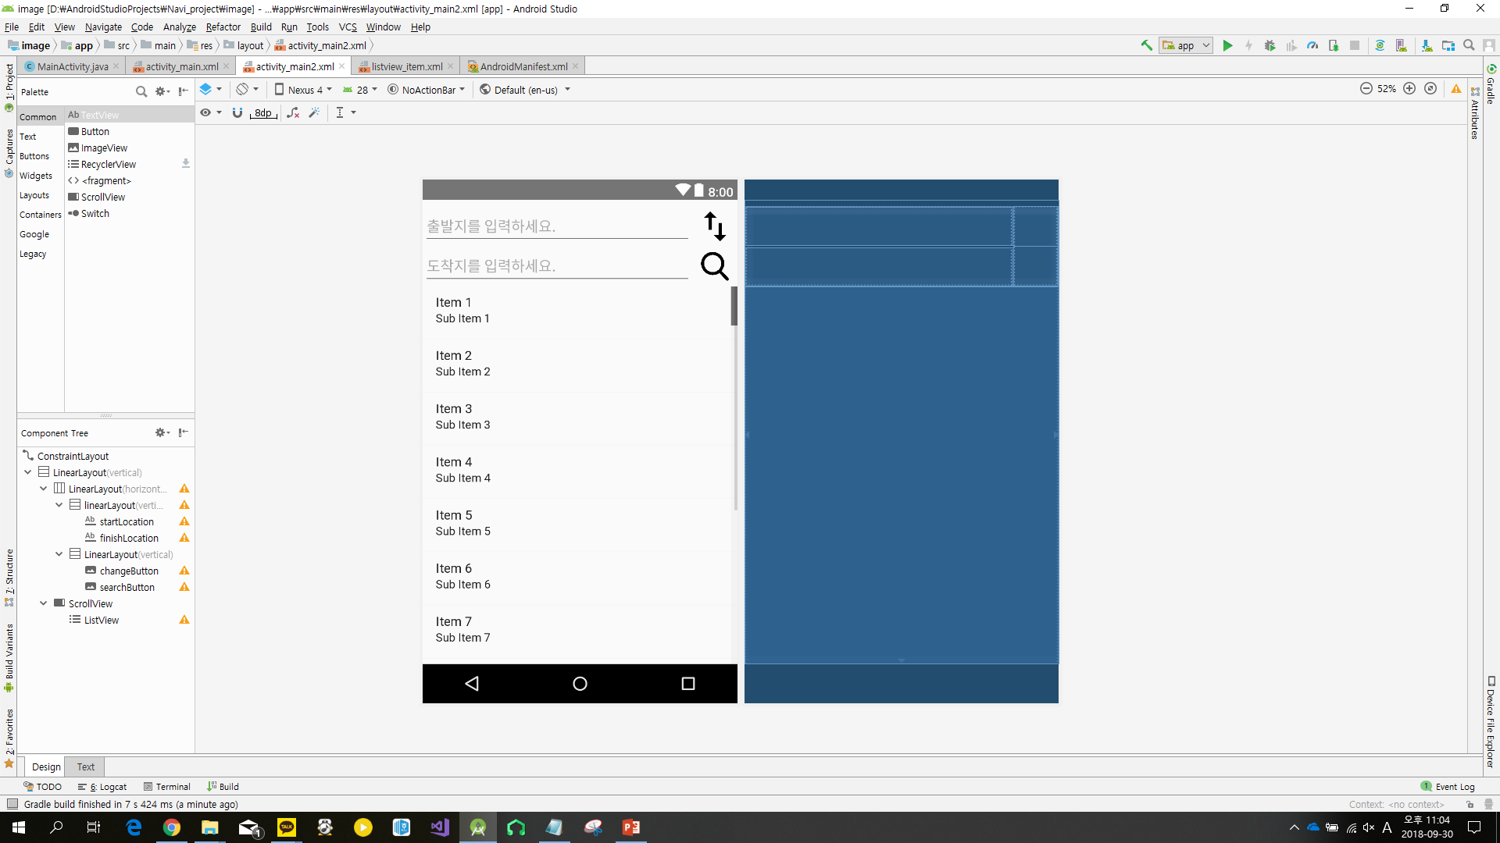
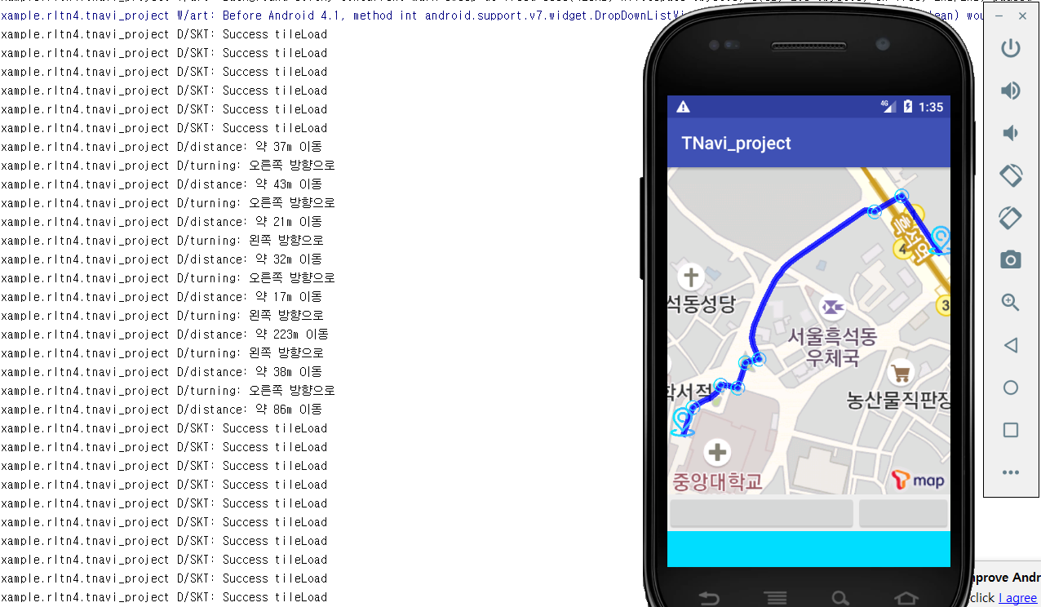
02.
진행현황
Tmap지도위에
선택 경로를
파란색 라인으로 표시
출발지 도착지
스왑 버튼
최근검색기록
(ListView)
진행상태 바
세부내용출력
검색 엑티비티
길찾기 엑티비티

Slide 14
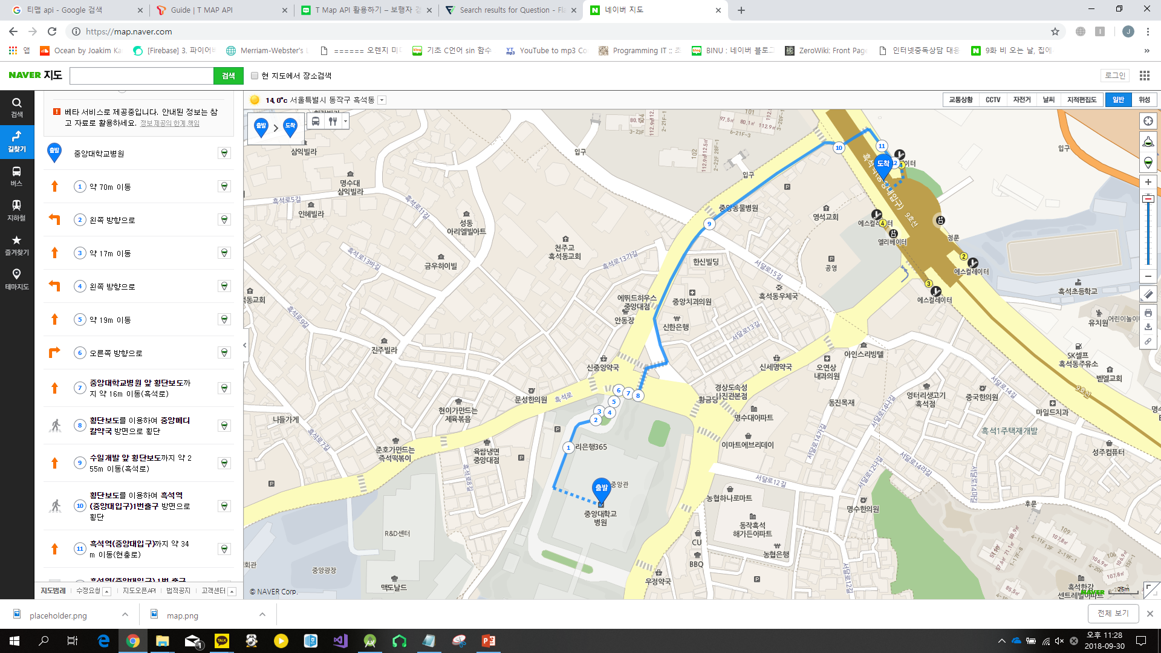
02.
진행현황
네이버 지도에
있는 세부내용처럼
데이터를 생성!

Slide 15
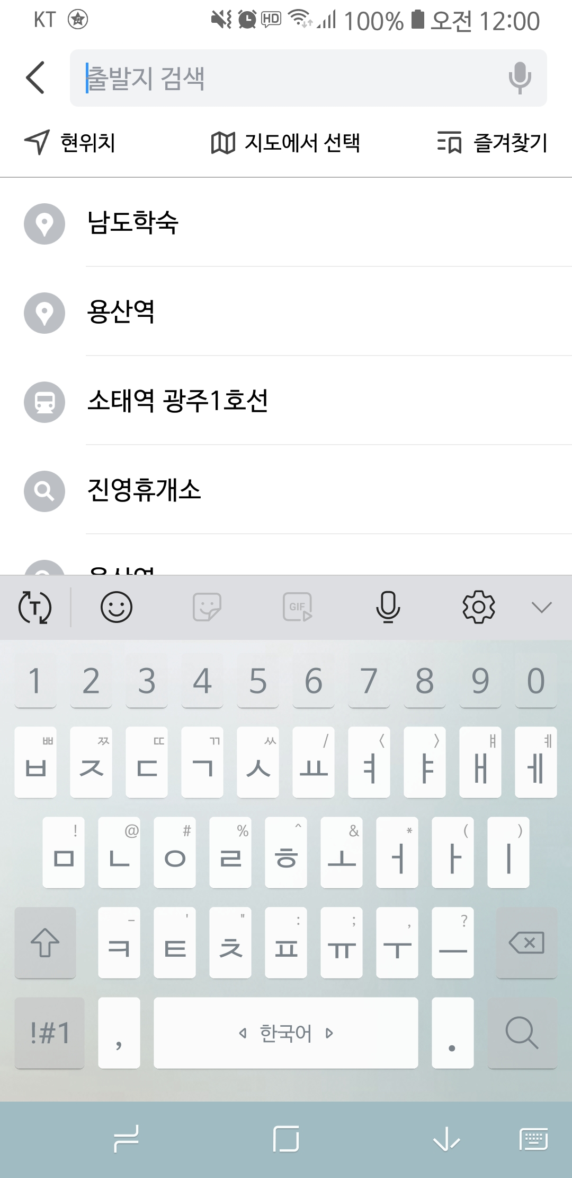
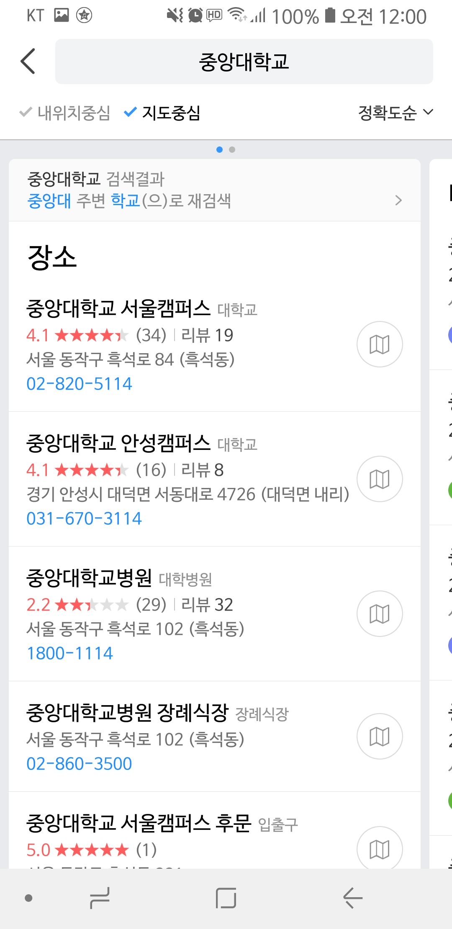
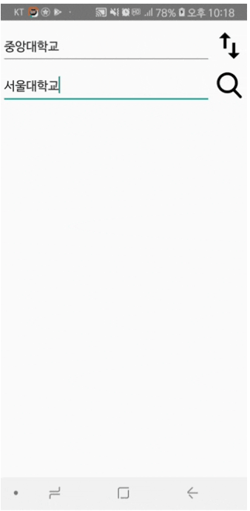
02.
진행현황
검색 엑티비티
(초기화면)
출발지/도착지
입력
입력값과 연관된
결과리스트 출력
결과리스트 중 선택 후
초기화면으로 복귀
구현완료

Slide 16

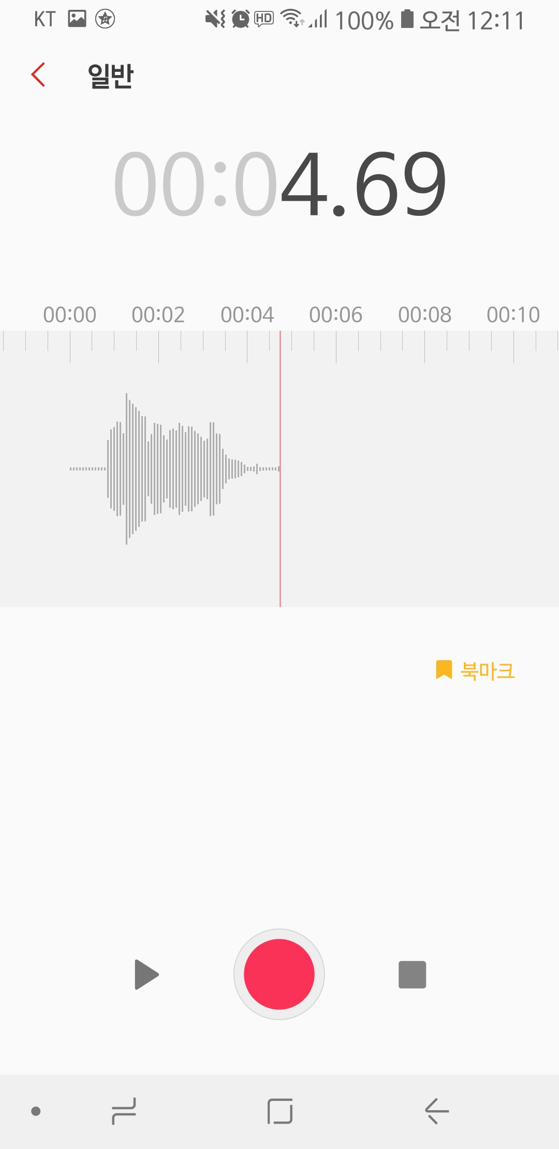
02.
진행현황
구글 “TTS”
“Text To Speech”
“100m 직진 후 좌회전입니다.” 라는
문장(Text)을 입력하면,
음성(Speech)
으로 변환

Slide 17
03
Q & A
Notes:
마지막으로 개발 및 일정 소개입니다.

Slide 18
03.
Q&A
지금까지 내용들 중 질문 있으신가요?
Notes:
혹시 질문 있으신 분은 말씀해 주시길 바랍니다.

Slide 19
Thank you
감사합니다
자료 출처 :
https://www.businessinsider.com/google-showcases-augmented-reality-navigation-on-google-maps-2018-5
https://flaticon.com
https://map.naver.com
https://code.tutsplus.com/tutorials/android-sdk-using-the-text-to-speech-engine--mobile-8540
Notes:
파워포인트 템플릿 출처
: http://ponybuhagom.tistory.com/category/PPT

